Slide 1


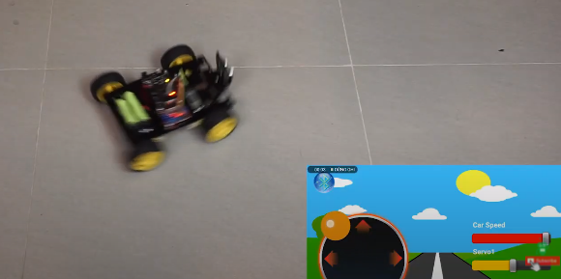
Cao Đẳng Thực Hành FPT POLYTECHNIC
Môn Học: Lập Trình IOT Cơ Bản
Đề Tài : Xe điều khiển từ xa qua điện thoại
Sinh viên thực hiện: Bùi Hải Bình, PH12933 Nguyễn Minh Tùng, PH13184 Lê Tuấn Anh, PH12696 Phạm Long Vũ, PH13134
Tạ Đức Chính, PH12237
Bùi Duy Quang, Ph12201
Giảng viên hướng dẫn: Trần Thanh Long
Hà Nội, ngày 20 tháng 02 năm 2022

Slide 2
1
Giới thiệu thành viên
2
Lý do chọn đề tài
Nội dung
3
Giới thiệu đề tài
4
Khó khăn và thuận lợi
5
Demo đề tài
6
Tổng kết
7
Lời cảm ơn

Slide 3
1
Giới Thiệu Thành Viên

Slide 4
Annual summary of work
Thành viên 1
Họ tên: Bùi Duy Quang
Section A
Chịu trách nhiệm chính trong đề tài :
Tham gia thảo luận đóng góp ý kiến
Section C
Section C
Lên ý tưởng đề tài công việc
Section B
Lắp ráp và vận hành thiết bị
Section D
Kiểm thử thiết bị thông qua HC06
Section D

Slide 5
Annual summary of work
Thành viên 2
Họ tên: Tạ Đức Chính
Section A
Chịu trách nhiệm chính trong đề tài :
Thiết kế giao diện phác thảo bằng Fritzing GD 1
Section C
Section C
Tham gia thảo luận đóng góp ý kiến
Section B
Thiết kế sản phẩm giai đoạn 1 HC06
Section D
Section D

Slide 6
Annual summary of work
Thành viên 3
Họ tên: Lê Tuấn Anh
Section A
Chịu trách nhiệm chính trong đề tài :
Viết code chức năng tiến lên của xe
Section C
Section C
Viết code chức năng lùi lại của xe
Section B
Viết báo cáo file word
Section D
Section D

Slide 7
Annual summary of work
Thành viên 4
Họ tên: Phạm Long Vũ
Section A
Chịu trách nhiệm chính trong đề tài :
Viết code chức năng rẽ trái
Section C
Section C
Viết code chức năng rẽ phải
Section B
Lắp đặt và đấu nối thiết bị
Section D
Đóng gói sản phẩm
Section D

Slide 8
Annual summary of work
Thành viên 5
Họ tên: Nguyễn Minh Tùng
Section A
Chịu trách nhiệm chính trong đề tài :
Thiết kế Slide và thuyết trình
Section C
Section C
Tìm kiếm tài liệu tham khảo
Viết báo cáo file word
Section D
Section B
Thiết kế sơ đồ kết nối thiết bị thông qua phần Fritzing GD 2
Section D

Slide 9
Annual summary of work
Thành viên 6
Họ tên: Bùi Hải Bình
Section A
Chịu trách nhiệm chính trong đề tài :
Tìm tài liệu tham khảo, phân chia nhiêm vụ
Section C
Đấu nối mạch điện xe , tham gia thiết kế lắp ráp xe
Section B
Kiểm thử thiết bị thông qua ESP 8266
Section D
Kết nối thiết bị(ESP8266) với App blynk
a

Slide 10
2
Lý do lựa chọn đề tài

Slide 11

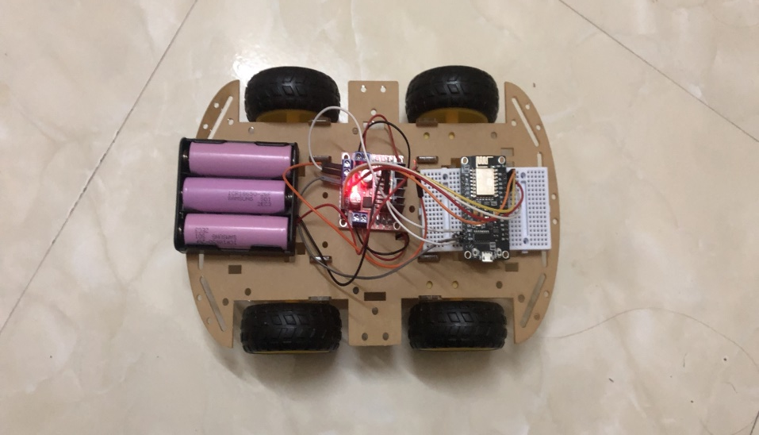
2. LÝ DO LỰA CHỌN ĐỀ TÀI
Đề tài thiết thực,phục vụ việc tìm hiểu thiết bị thực tế
Nâng cao kỹ năng làm việc nhóm
aa
Rèn luyện nâng cao kỹ năng code
Yêu thích lắp ráp ô tô, thiết bị điều khiển từ xa

Slide 12
3
Giới thiệu đề tài

Slide 13
Phục vụ học tập, tìm hiểu và làm quen với thiết bị
Nâng cao nhận biết thông qua cách kết nối với module Wifi ESP8266 và module bluetool HC-06
Mục tiêu đề tài
Sau khi triển khai thành công có thể đưa vào áp dụng thực tế
Tiếp thu mọi đóng góp ý kiến để có thể phát triển thêm chức năng mới
a

Slide 14
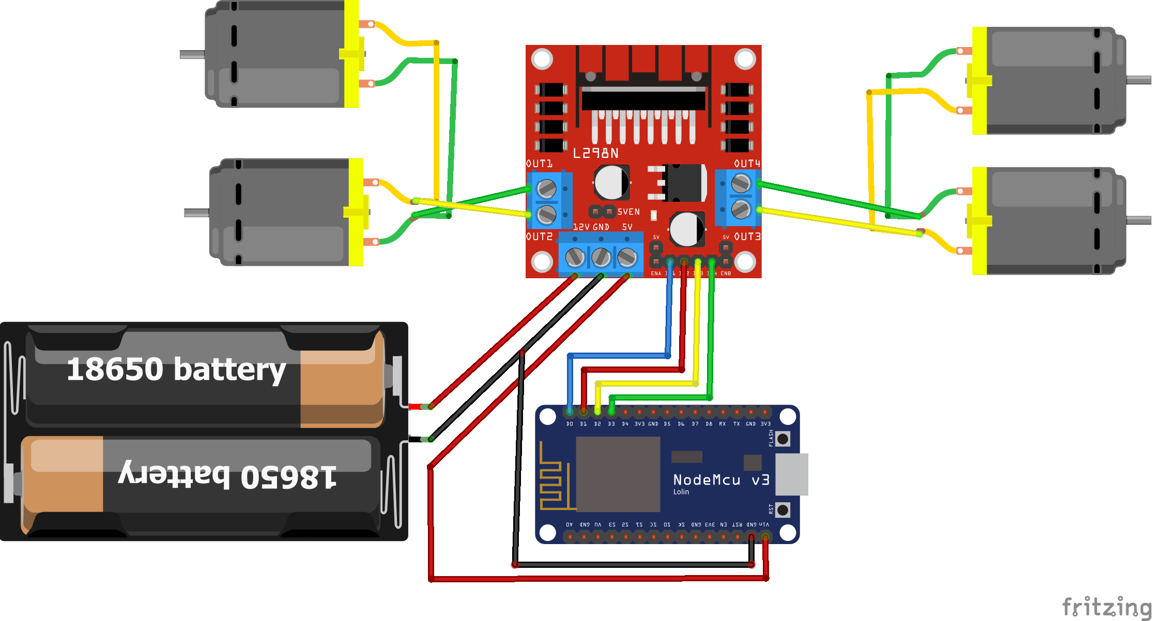
Sơ đồ đấu nối thiết bị

Slide 15




Công cụ thực hiện chính
Adruino
Blynk
Fritzing
Proteus

Slide 16
4
Thuận lợi và khó khăn

Slide 17
Giáo viên hướng dẫn
Giáo viên hướng dẫn nhiệt tình, cặn kẽ
Thuận lợi
Thành viên trong nhóm
Thành viên trong nhóm tích cực thảo luận,làm việc
Tài liệu
Nguồn tài liệu tham khảo phong phú
a

Slide 18
Annual summary of work
những khó khăn gặp phải
1
Do dịch bệnh covid phải học online
2
tìm nguồn tài liệu chính xác
3
Chưa có nhiều kinh nghiệm làm việc nhóm
4
Kỹ năng code còn yếu
a

Slide 19
5
Demo đề tài

Slide 20
6
Tổng kết

Slide 21
Tổng kết
1. Kết quả đạt được
Về cơ bản, đề tài đã hoàn thành 80% các chức năng và các yêu cầu đặt ra như kế hoạch dự kiến
80%
.
Nâng cao kỹ năng viết báo cáo, trình bày ý tưởng.
Nâng cao kỹ năng làm việc nhóm ,viết code
2. Hạn chế
Một số vấn đề về chưa giải quyết triệt để
Quy mô đề tài nhỏ hẹp,thiếu nhiều chức năng
Khả năng làm việc nhóm yếu
3. kế hoạch phát triển trong tương lai
Phát triển đề tài quy mô rộng hơn
Tối ưu hóa chức năng để đáp ứng nhu cầu tốt hơn với người sử dụng
a
Trau dồi kỹ năng code, làm việc nhóm

Slide 22
7
Lời cảm ơn

Slide 23

2022
Để hoàn thành đề tài nghiên cứu này, lời đầu tiên cho phép nhóm sinh viên được gửi lời cảm ơn chân thành đến toàn thể quý thầy cô Trường Cao Đẳng FPT POLYTECHNIC HÀ NỘI
Đặc biệt, nhóm sinh viên xin chân thành cảm ơn thầy Trần Thanh Long đã tận tình giúp đỡ, đưa ra những định hướng nghiên cứu cũng như hướng giải quyết một số vấn đề để nhóm sinh viên có thể thực hiện tốt đề tài.
Thank You
a
Hà nôi,ngày 21 tháng 02 năm 2022

